Slide 1
Resultados PQA-VS
Avaliação 2020

Slide 2
PQA-VS – 14 Indicadores 2020
Indicadores | Metas
Indicador 01 - Proporção de registros de óbitos alimentados no SIM em relação ao estimado, recebidos na base federal em até 60 dias após o final do mês de ocorrência. | Meta: 90%
Indicador 02 - Proporção de registros de nascidos vivos alimentados no Sinasc em relação ao estimado, recebidos na base federal até 60 dias após o final do mês de ocorrência. | Meta: 90%
Indicador 03 - Proporção de salas de vacina com alimentação mensal das doses de vacinas aplicadas e da movimentação mensal de imunobiológicos, no sistema oficial de informação do Programa Nacional de Imunizações de dados individualizados, por residência. | Meta: 80%
Indicador 04 - Proporção de vacinas selecionadas que compõem o Calendário Nacional de Vacinação para crianças menores de 1 ano de idade (Pentavalente - 3ª dose, Poliomielite - 3ª dose, Pneumocócica 10 valente - 2ª dose) e para crianças de 1 ano de idade (tríplice viral - 1ª dose) – com coberturas vacinais preconizadas. | Meta: 100%
Indicador 05 - Percentual de amostras analisadas para o residual de agente desinfetante em água para consumo humano (parâmetro: cloro residual livre, cloro residual combinado ou dióxido de cloro). | Meta: 75%
Indicador 06 - Proporção de casos de doenças de notificação compulsória imediata nacional (DNCI) encerrados em até 60 dias após notificação. | Meta: 80%
Indicador 07 - Proporção de casos de malária que iniciaram tratamento em tempo oportuno. | Meta: 70%

Slide 3
PQA-VS – 14 Indicadores 2020
Indicadores | Metas
Indicador 08 - Número de ciclos que atingiram mínimo de 80% de cobertura de imóveis visitados para controle vetorial da dengue. | Meta: 4 ciclos
Indicador 09 - Proporção de contatos examinados de casos novos de hanseníase diagnosticados nos anos das coortes. | Meta: 82%
Indicador 10 - Proporção de contatos examinados de casos novos de tuberculose pulmonar com confirmação laboratorial. | Meta: 70%
Indicador 11 - Número de testes de sífilis por gestante. | Meta: 2 testes
Indicador 12 - Número de testes de HIV realizado. | 15% de ampliação sobre ano anterior
Indicador 13 - Proporção de preenchimento do campo “ocupação” nas notificações de agravos relacionados ao trabalho. | Meta: 95%
Indicador 14 - Proporção de notificações de violência interpessoal e autoprovocada com o campo raça/cor preenchido com informação válida. | Meta: 95%

Slide 4
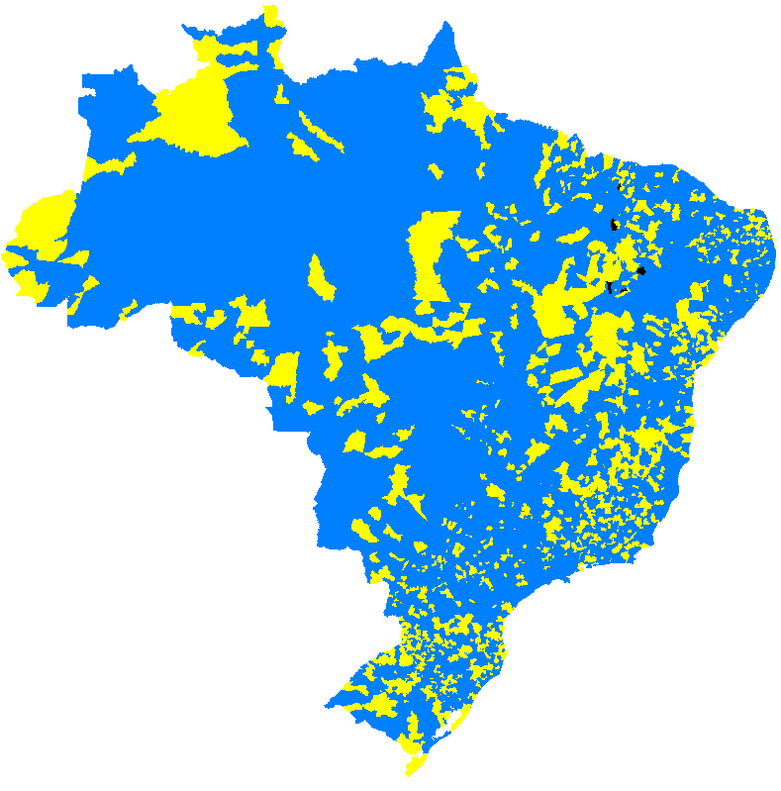
Indicador 01-Proporção de registros de óbitos alimentados no SIM em relação ao estimado, recebidos na base federal em até 60 dias após o final do mês de ocorrência. (Meta >=90%)
Municípios – Meta não alcançada
2020 | 2019
1.492 | 2.115
Legenda:
Alcance da meta
Sim
Não
Municípios não aderidos PQA-VS 2020 (8).

Slide 5
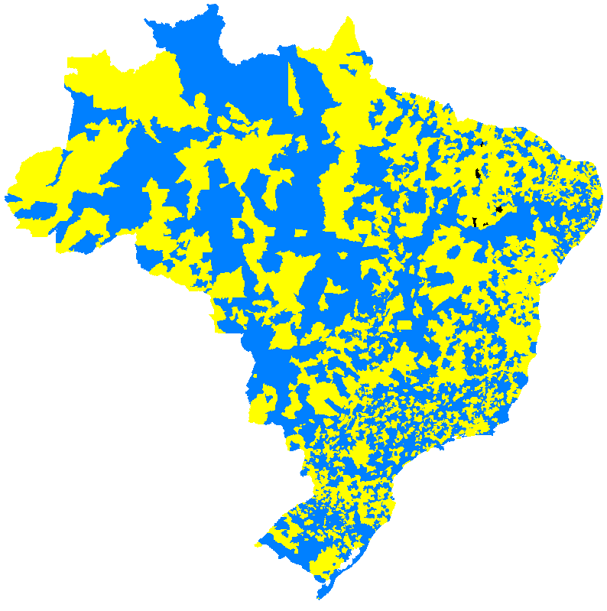
Indicador 02-Proporção de registros de nascidos vivos alimentados no Sinasc em relação ao estimado, recebidos na base federal até 60 dias após o final do mês de ocorrência. (Meta >=90%)
Municípios – Meta não alcançada
2020 | 2019
2.835 | 1.943
Legenda:
Alcance da meta
Sim
Não
Municípios não aderidos PQA-VS 2020 (8).

Slide 6
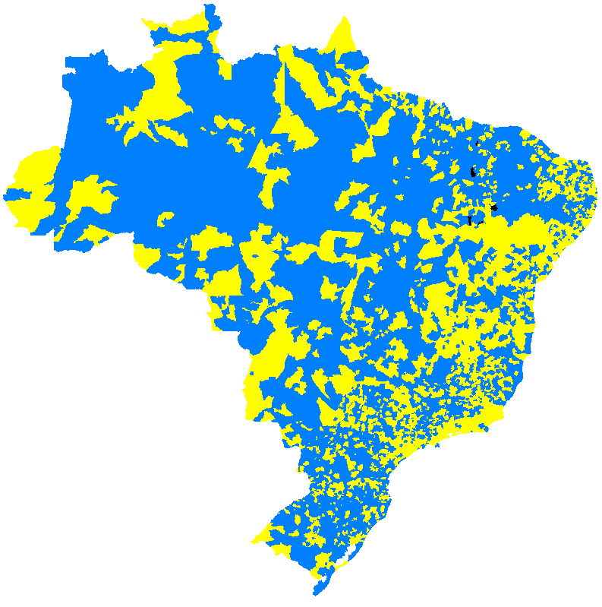
Indicador 03-Proporção de salas de vacina com alimentação mensal das doses de vacinas aplicadas e da movimentação mensal de imunobiológicos, no sistema oficial de informação do PNI de dados individualizados, por resid.(Meta >=80%)
Municípios – Meta não alcançada
2020 | 2019
2.209 | 2.131
Legenda:
Alcance da meta
Sim
Não
Municípios não aderidos PQA-VS 2020 (8).

Slide 7
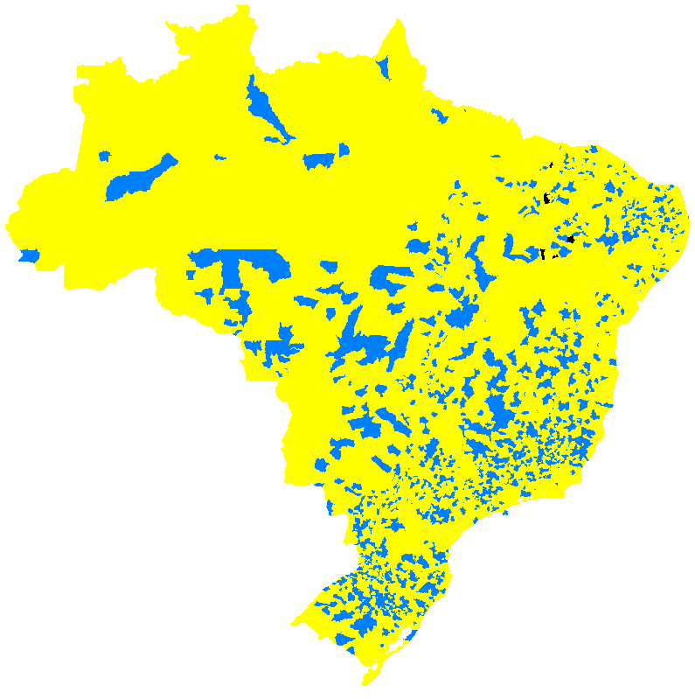
Indicador 04-Proporção de vacinas selecionadas que compõem o Calendário Nacional de Vacinação para crianças menores de 1 ano de idade (Pentavalente - 3ª dose, Poliomielite - 3ª dose, Pneumocócica 10 valente - 2ª dose) e para crianças de 1 ano de idade (tríplice viral - 1ª dose) – com coberturas vacinais preconizadas.(Meta=100%)
Municípios – Meta não alcançada
2020 | 2019
4.128 | 3.786
Legenda:
Alcance da meta
Sim
Não
Municípios não aderidos PQA-VS 2020 (8).

Slide 8
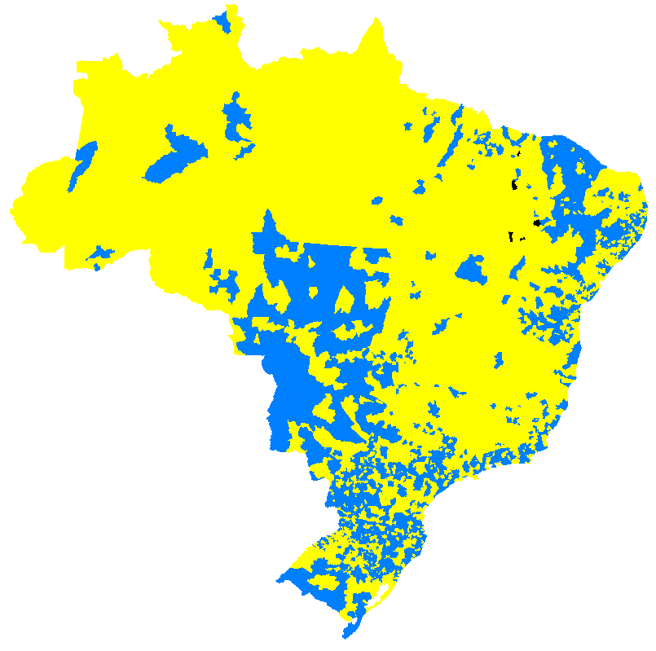
Indicador 05-Percentual de amostras analisadas para o residual de agente desinfetante em água para consumo humano (parâmetro: cloro residual livre, cloro residual combinado ou dióxido de cloro).(Meta >=75%)
Municípios – Meta não alcançada
2020 | 2019
3.805 | 3.526
Legenda:
Alcance da meta
Sim
Não
Municípios não aderidos PQA-VS 2020 (8).

Slide 9
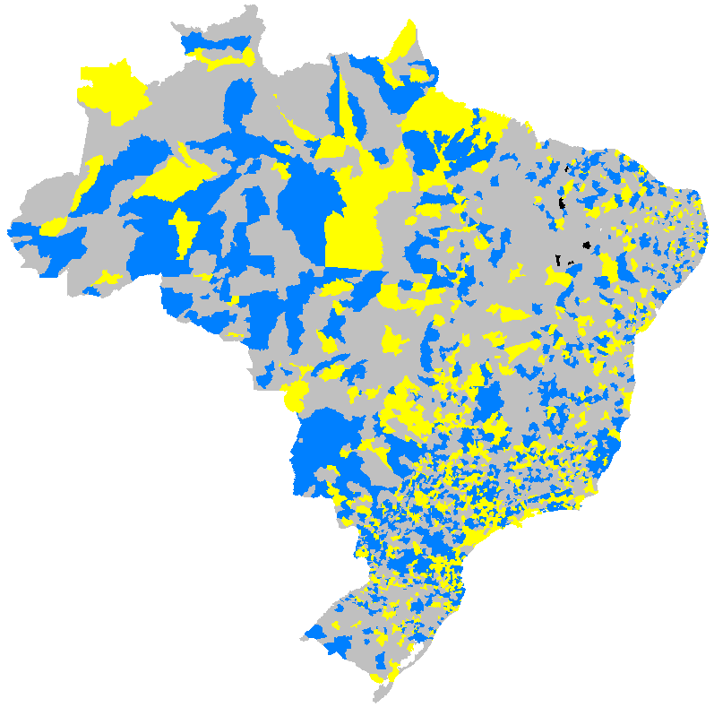
Indicador 06-Proporção de casos de doenças de notificação compulsória imediata nacional (DNCI) encerrados em até 60 dias após notificação.(Meta >=80%)
Municípios – Meta não alcançada
2020 | 2019
4.412 | 3.931
Legenda:
Alcance da meta
Sim
Não
Municípios não aderidos PQA-VS 2020 (8).
Ausência de Casos (3.409).

Slide 10
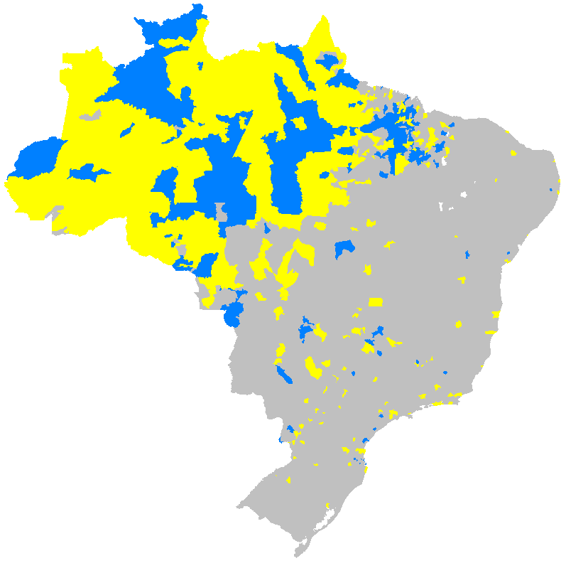
Indicador 07-Proporção de casos de malária que iniciaram tratamento em tempo oportuno.(Meta >=70%)
AM Legal | 772 municípios
* 112 - AM Legal
* 26 - Extra AM Legal
Municípios – Meta não alcançada
2020 | 2019
5.423 | 5.393
Legenda:
Alcance da meta
Sim
Não
Municípios não aderidos PQA-VS 2020 (8).
Ausência de Casos (5.102).

Slide 11
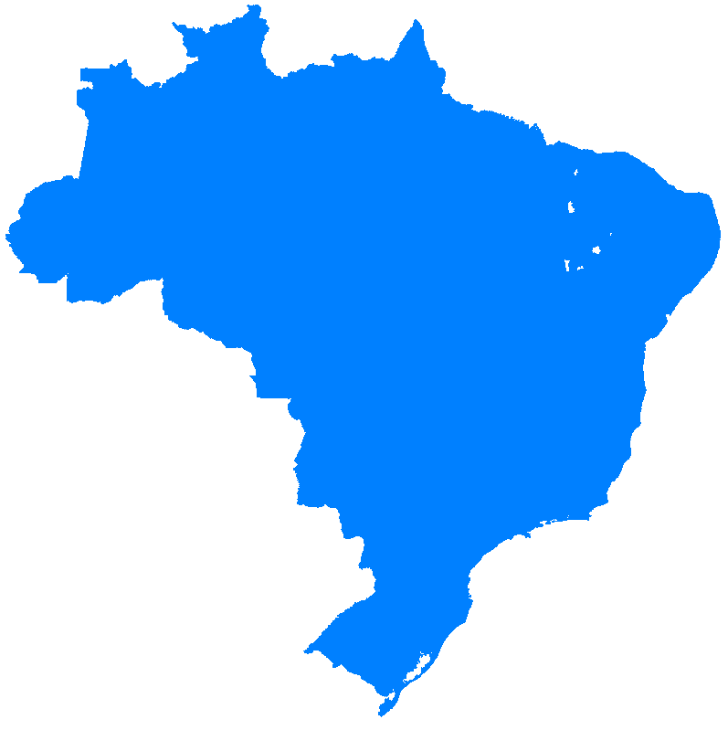
Indicador 08-Número de ciclos que atingiram mínimo de 80% de cobertura de imóveis visitados para controle vetorial da dengue.(Meta = 4 ciclos)
NOTA INFORMATIVA Nº 8/2020-CGARB/DEIDT/SVS/MS
(...) “Atividades realizadas ou apoiadas por ACE e que possam ser adiadas devem ser interrompidas durante o período de vigência da emergência do coronavírus (COVID-19).
Importante destacar, que alguns pontos de apoio dos ACE estão localizados dentro das Unidades Básicas de Saúde (UBS), desta forma orienta-se que os ACE evitem área interna das UBS ou, quando possível, este ponto de apoio seja alterado para outra localização.
Ressaltamos que a realidade em situações de epidemia é bastante dinâmica e os processos de trabalho necessitam de constante reavaliação e planejamento em conformidade com os fluxos, protocolos e notas técnicas vigentes, atualizados frequentemente.”(...)

Slide 12
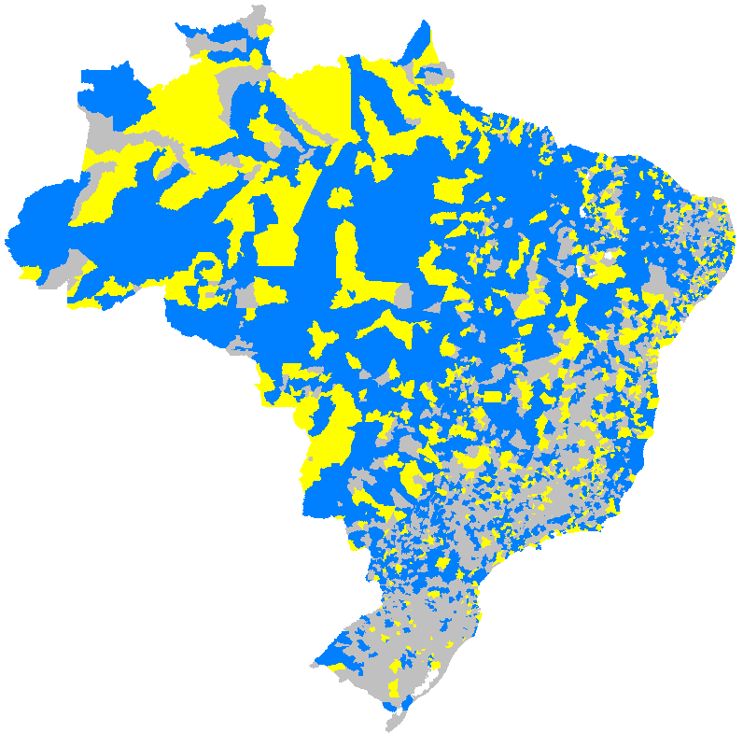
Indicador 09-Proporção de contatos examinados de casos novos de hanseníase diagnosticados nos anos das coortes.(Meta >=82%)
Municípios – Meta não alcançada
2020 | 2019
3.574 | 3.593
Legenda:
Alcance da meta
Sim
Não
Municípios não aderidos PQA-VS 2020 (8).
Ausência de Casos (2.744).

Slide 13
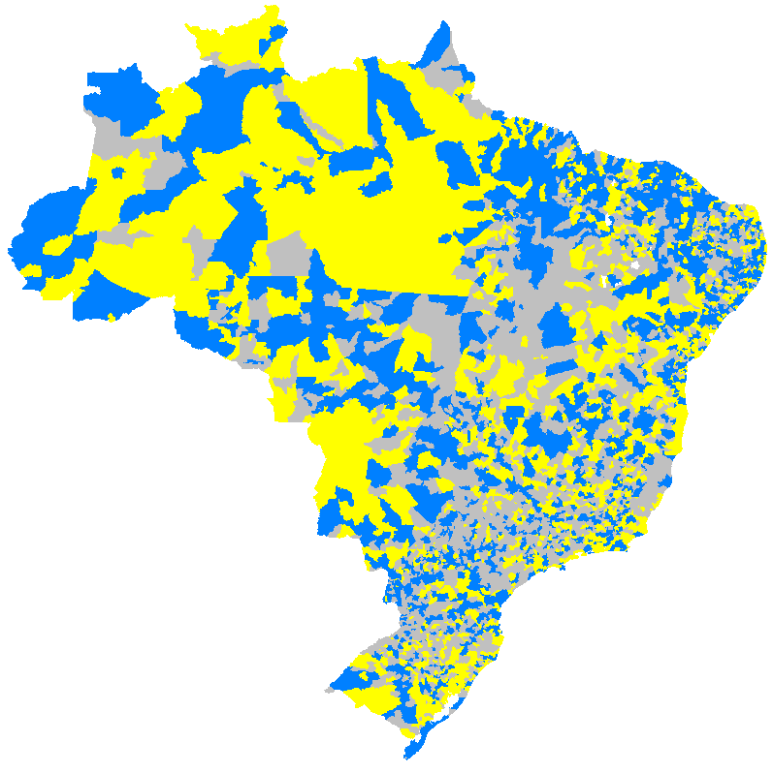
Indicador 10-Proporção de contatos examinados de casos novos de tuberculose pulmonar com confirmação laboratorial.(Meta >=70%)
Municípios – Meta não alcançada
2020 | 2019
4.071 | 3.584
Legenda:
Alcance da meta
Sim
Não
Municípios não aderidos PQA-VS 2020 (8).
Ausência de Casos (2.628).

Slide 14
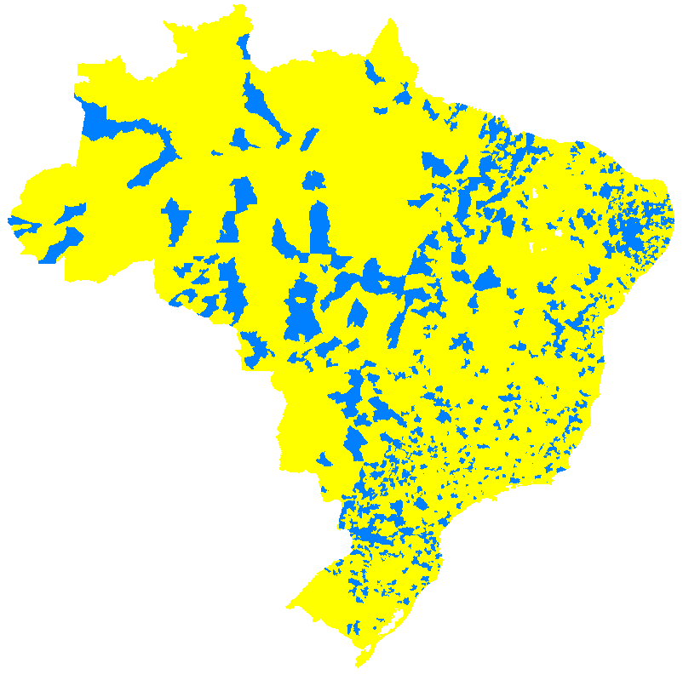
Indicador 11-Número de testes de sífilis por gestante.(Meta = 2 testes)
Municípios – Meta não alcançada
2020 | 2019
4.208 | 4.234
Legenda:
Alcance da meta
Sim
Não
Municípios não aderidos PQA-VS 2020 (8).

Slide 15
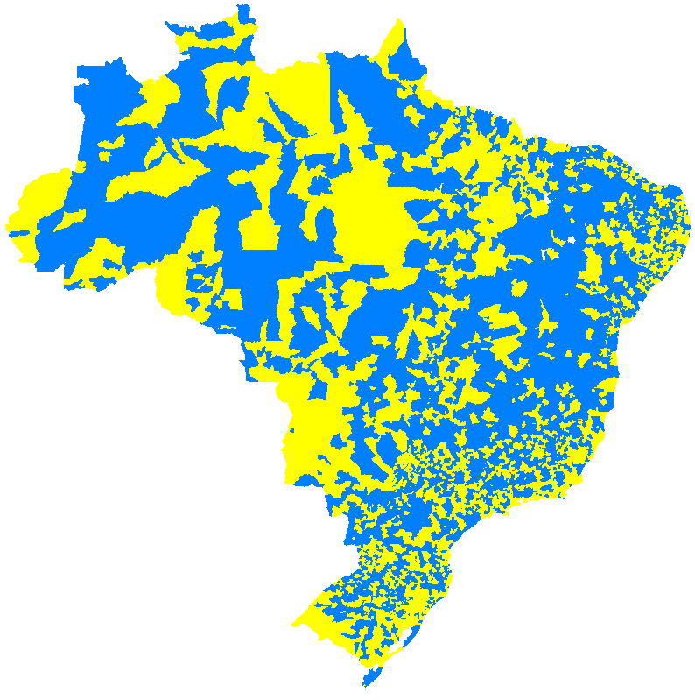
Indicador 12-Número de testes de HIV realizado.(Meta = 15% de ampliação sobre ano anterior)
Municípios – Meta não alcançada
2020 | 2019
2.069 | 1.519
Legenda:
Alcance da meta
Sim
Não
Municípios não aderidos PQA-VS 2020 (8).

Slide 16
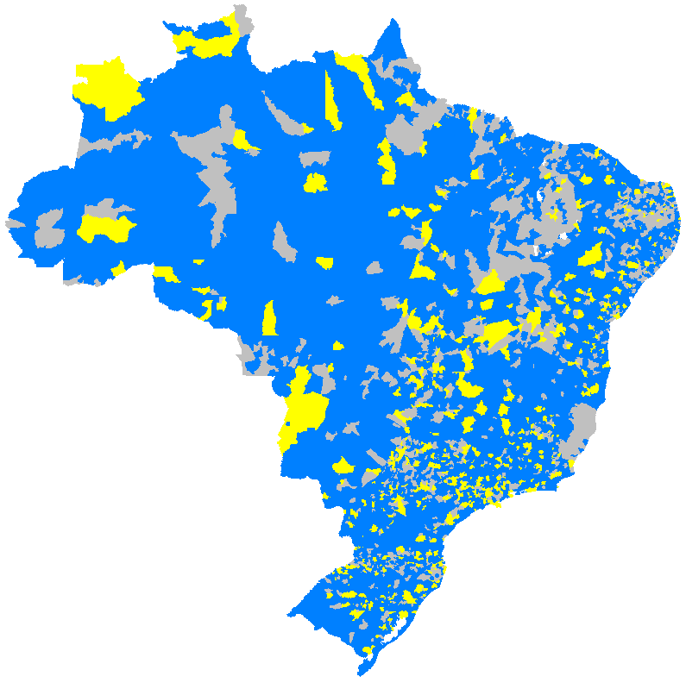
Indicador 13-Proporção de preenchimento do campo “ocupação” nas notificações de agravos relacionados ao trabalho.(Meta> = 95%)
Municípios – Meta não alcançada
2020 | 2019
1.973 | 1.767
Legenda:
Alcance da meta
Sim
Não
Municípios não aderidos PQA-VS 2020 (8).
Ausência de Casos (1.389).

Slide 17
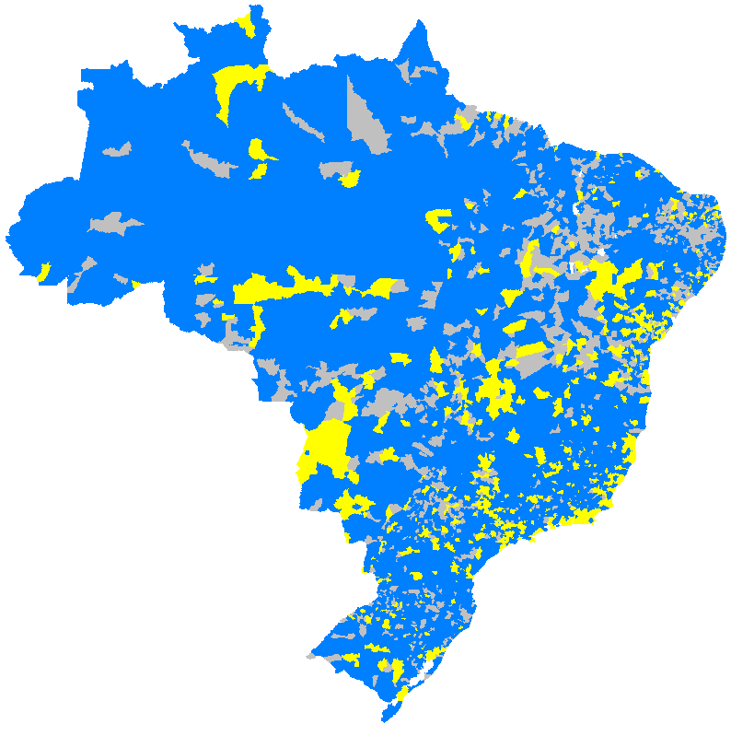
Indicador 14 - Proporção de notificações de violência interpessoal e autoprovocada com o campo raça/cor preenchido com informação válida.(Meta> = 95%)
Municípios – Meta não alcançada
2020 | 2019
1.853 | 1.612
Legenda:
Alcance da meta
Sim
Não
Municípios não aderidos PQA-VS 2020 (8).
Ausência de Casos (1.226).

Slide 18
PQA-VS 2020 – Municípios com metas alcançadas por porte populacional
Indicadores | Estratos
 | Total | Até 10.000 hab | De 10.001 à 30.000 hab | De 30.001 à 50.000 hab | De 50.001 à 100.000 hab | Mais de 100.000 hab
Número de Municípios Aderidos por estrato | 5.561 | 2.446 | 1.946 | 496 | 349 | 324
Indicador 01 - Proporção de registros de óbitos alimentados no SIM em relação ao estimado, recebidos na base federal em até 60 dias após o final do mês de ocorrência. | 4.069 (73%) | 1.630 (67%) | 1.414 (73%) | 414 (83%) | 310 (89%) | 301 (93%)
Indicador 02 - Proporção de registros de nascidos vivos alimentados no Sinasc em relação ao estimado, recebidos na base federal até 60 dias após o final do mês de ocorrência. | 2.726 (49%) | 1.176 (48%) | 898 (46%) | 275 (55%) | 189 (54%) | 188 (58%)
Indicador 03 - Proporção de salas de vacina com alimentação mensal das doses de vacinas aplicadas e da movimentação mensal de imunobiológicos, no sistema oficial de informação do Programa Nacional de Imunizações de dados individualizados, por residência. | 3.352 (60%) | 1.565 (64%) | 1.094 (56%) | 294 (59%) | 218 (62%) | 181 (56%)
Indicador 04 - Proporção de vacinas selecionadas que compõem o Calendário Nacional de Vacinação para crianças menores de 1 ano de idade (Pentavalente - 3ª dose, Poliomielite - 3ª dose, Pneumocócica 10 valente - 2ª dose) e para crianças de 1 ano de idade (tríplice viral - 1ª dose) – com coberturas vacinais preconizadas. | 1.433 (26%) | 878 (36%) | 435 (22%) | 64 (13%) | 32 (9%) | 24 (7%)

Slide 19
PQA-VS 2020 – Municípios com metas alcançadas por porte populacional
Indicadores | Estratos
 | Total | Até 10.000 hab | De 10.001 à 30.000 hab | De 30.001 à 50.000 hab | De 50.001 à 100.000 hab | Mais de 100.000 hab
Número de Municípios Aderidos por estrato | 5.561 | 2.446 | 1.946 | 496 | 349 | 324
Indicador 05 - Percentual de amostras analisadas para o residual de agente desinfetante em água para consumo humano (parâmetro: cloro residual livre, cloro residual combinado ou dióxido de cloro). | 1.756 (32%) | 648 (26%) | 625 (32%) | 174 (35%) | 154 (44%) | 155 (48%)
Indicador 06 - Proporção de casos de doenças de notificação compulsória imediata nacional (DNCI) encerrados em até 60 dias após notificação. | 1.149 (21%) | 275 (11%) | 394 (20%) | 174 (35%) | 150 (43%) | 156 (48%)
Indicador 07 - Proporção de casos de malária que iniciaram tratamento em tempo oportuno. | 138 (2%) | 13 (1%) | 59 (3%) | 26 (5%) | 22 (6%) | 18 (6%)
Indicador 08 - Número de ciclos que atingiram mínimo de 80% de cobertura de imóveis visitados para controle vetorial da dengue. | 100% | 100% | 100% | 100% | 100% | 100%
Indicador 09 - Proporção de contatos examinados de casos novos de hanseníase diagnosticados nos anos das coortes. | 1.987 (36%) | 486 (20%) | 827 (42%) | 292 (59%) | 192 (55%) | 190 (59%)

Slide 20
PQA-VS 2020 – Municípios com metas alcançadas por porte populacional
Indicadores | Estratos
 | Total | Até 10.000 hab | De 10.001 à 30.000 hab | De 30.001 à 50.000 hab | De 50.001 à 100.000 hab | Mais de 100.000 hab
Número de Municípios Aderidos por estrato | 5.561 | 2.446 | 1.946 | 496 | 349 | 324
Indicador 10 - Proporção de contatos examinados de casos novos de tuberculose pulmonar com confirmação laboratorial. | 1.490 (27%) | 280 (11%) | 643 (33%) | 230 (46%) | 194 (56%) | 143 (44%)
Indicador 11 - Número de testes de sífilis por gestante. | 1.353 (24%) | 625 (26%) | 553 (28%) | 102 (21%) | 46 (13%) | 27 (8%)
Indicador 12 - Número de testes de HIV realizado. | 3.492 (63%) | 1.830 (75%) | 1.186 (61%) | 255 (51%) | 132 (38%) | 89 (27%)
Indicador 13 - Proporção de preenchimento do campo “ocupação” nas notificações de agravos relacionados ao trabalho. | 3.588 (65%) | 1.375 (56%) | 1.322 (68%) | 363 (73%) | 272 (78%) | 256 (79%)
Indicador 14 - Proporção de notificações de violência interpessoal e autoprovocada com o campo raça/cor preenchido com informação válida. | 3.708 (67%) | 1.460 (60%) | 1.401 (72%) | 385 (78%) | 272 (78%) | 190 (59%)

Slide 21
PQA-VS 2020
Número de Municípios aderidos por Alcance de Metas
PQA-VS 2020 |  | PQA-VS 2019 |  | PQA-VS 2018 |  | PQA-VS 2017 |  | PQA-VS 2016 |  | PQA-VS 2015 |  | PQA-VS 2014 |  | PQA-VS 2013
Nº Metas | Nº Mun. | Nº Metas | Nº Mun. | Nº Metas | Nº Mun. | Nº Metas | Nº Mun. | Nº Metas | Nº Mun. | Nº Metas | Nº Mun. | Nº Metas | Nº Mun. | Nº Metas | Nº Mun.
- | - | - | - | - | - | 15 | 0 | 15 | 1 | - | - | - | - | - | -
14 | - | 14 | 1 | 14 | 0 | 14 | 4 | 14 | 3 | 14 | 0 | 14 | 0 | 14 | 0
13 | 2 | 13 | 7 | 13 | 15 | 13 | 15 | 13 | 17 | 13 | 0 | 13 | 0 | 13 | 0
12 | 16 | 12 | 61 | 12 | 54 | 12 | 65 | 12 | 56 | 12 | 9 | 12 | 3 | 12 | 8
11 | 61 | 11 | 174 | 11 | 172 | 11 | 172 | 11 | 152 | 11 | 34 | 11 | 17 | 11 | 37
10 | 231 | 10 | 345 | 10 | 373 | 10 | 371 | 10 | 308 | 10 | 124 | 10 | 75 | 10 | 122
9 | 505 | 9 | 591 | 9 | 662 | 9 | 696 | 9 | 543 | 9 | 306 | 9 | 220 | 9 | 282
8 | 808 | 8 | 800 | 8 | 927 | 8 | 919 | 8 | 735 | 8 | 553 | 8 | 515 | 8 | 563
7 | 1.044 | 7 | 945 | 7 | 1.050 | 7 | 1.040 | 7 | 923 | 7 | 893 | 7 | 861 | 7 | 817
6 | 1.134 | 6 | 988 | 6 | 936 | 6 | 975 | 6 | 900 | 6 | 1.021 | 6 | 1.110 | 6 | 1.039
5 | 864 | 5 | 755 | 5 | 745 | 5 | 675 | 5 | 832 | 5 | 1.037 | 5 | 1.082 | 5 | 973
4 | 562 | 4 | 482 | 4 | 416 | 4 | 391 | 4 | 593 | 4 | 771 | 4 | 807 | 4 | 790
3 | 254 | 3 | 294 | 3 | 148 | 3 | 170 | 3 | 311 | 3 | 483 | 3 | 521 | 3 | 501
2 | 72 | 2 | 91 | 2 | 52 | 2 | 48 | 2 | 123 | 2 | 192 | 2 | 190 | 2 | 228
1 | 8 | 1 | 24 | 1 | 8 | 1 | 4 | 1 | 28 | 1 | 45 | 1 | 40 | 1 | 49
0 | 0 | 0 | 3 | 0 | 3 | 0 | 2 | 0 | 4 | 0 | 6 | 0 | 5 | 0 | 5
Total | 5.561 | Total | 5.561 | Total | 5.561 | Total | 5.547 | Total | 5.529 | Total | 5.474 | Total | 5.446 | Total | 5.414

Slide 22
PQA-VS 2020 - Municípios com Maior Nº de Metas Alcançadas
UF | IBGE | Município | População | Nº Metas
CE | 230670 | Jaguaretama | 18.162 | 13
PR | 411520 | Maringá | 423.666 | 13
PR | 410450 | Capanema | 19.124 | 12
PA | 150720 | São Domingos do Capim | 31.989 | 12
CE | 230430 | Farias Brito | 19.450 | 12
PE | 260390 | Carnaíba | 19.551 | 12
PE | 261390 | Serra Talhada | 86.350 | 12
PE | 261590 | Tuparetama | 8.202 | 12
RO | 110030 | Vilhena | 99.854 | 12
SP | 355510 | Tupi Paulista | 15.495 | 12
MT | 510325 | Colniza | 38.582 | 12
PR | 410530 | Céu Azul | 11.765 | 12
PR | 411420 | Mandaguari | 34.400 | 12
PR | 411850 | Pato Branco | 82.881 | 12
PR | 412260 | Rondon | 9.579 | 12
PR | 412770 | Toledo | 140.635 | 12
SC | 420240 | Blumenau | 357.199 | 12
AL | 270915 | Teotônio Vilela | 44.169 | 12
De 5561 municípios aderidos:
Dois alcançaram 13 metas
Dezesseis alcançaram 12 metas

Slide 23
PQA-VS 2020 -Consolidado Financeiro
UF | SMS | SES | Total PQA-VS 2020
AC | 1.061.356,83 | 207.637,78 | 1.268.994,61
AL | 1.984.291,69 | 429.287,63 | 2.413.579,32
AM | 5.763.647,10 | 1.145.550,13 | 6.909.197,23
AP | 821.919,96 | 93.450,93 | 915.370,89
BA | 6.314.230,14 | 1.161.596,01 | 7.475.826,15
CE | 6.174.895,42 | 1.854.969,12 | 8.029.864,54
DF | - | 770.863,87 | 770.863,87
ES | 2.182.318,73 | 538.311,82 | 2.720.630,55
GO | 4.618.338,72 | 897.889,89 | 5.516.228,61
MA | 7.194.224,31 | 2.475.087,52 | 9.669.311,83
MG | 11.055.390,22 | 4.941.474,93 | 15.996.865,15
MS | 2.104.201,64 | 640.762,87 | 2.744.964,51
MT | 2.347.673,91 | 1.569.455,45 | 3.917.129,36
PA | 8.028.426,28 | 1.642.421,34 | 9.670.847,62
PB | 1.990.483,68 | 684.031,64 | 2.674.515,32
PE | 5.883.352,30 | 2.857.270,34 | 8.740.622,64
PI | 1.625.457,97 | 482.928,81 | 2.108.386,78
PR | 5.495.408,58 | 1.538.307,44 | 7.033.716,02
RJ | 7.376.957,74 | 855.866,10 | 8.232.823,84
RN | 1.627.879,09 | 228.246,25 | 1.856.125,34
RO | 1.921.270,37 | 520.377,39 | 2.441.647,76
RR | 982.238,61 | 166.162,28 | 1.148.400,89
RS | 4.816.845,11 | 981.595,94 | 5.798.441,05
SC | 3.075.653,21 | 882.816,53 | 3.958.469,74
SE | 1.278.448,51 | 387.685,19 | 1.666.133,70
SP | 14.913.178,86 | 3.571.482,05 | 18.484.660,91
TO | 1.697.687,47 | 911.050,10 | 2.608.737,57
Total 2020 | 112.335.776,45 | 32.436.579,36 | 144.772.355,81
Ano | SMS | SES | Total PQA-VS
PQA-VS 2019 | 114.390.123,27 | 34.372.612,09 | 148.762.735,36
PQA-VS 2018 | 163.747.347,16 | 36.291.703,59 | 200.039.050,75
PQA-VS 2017 | 169.183.963,95 | 35.463.698,02 | 204.647.661,97
PQA-VS 2016 | 153.945.325,24 | 25.156.962,06 | 179.102.287,31
PQA-VS 2015 | 142.792.741,03 | 21.247.797,62 | 164.040.538,66
PQA-VS 2014 | 129.900.726,08 | 20.684.447,75 | 150.585.173,83
PQA-VS 2013 | 119.508.938,09 | 16.796.203,19 | 136.305.141,28

Slide 24
PQA-VS 2020
Gráfico: Histórico financeiro (SMS e SES)

